Slide 1
Smittevern og innvandrere
Hans Blystad
Avdeling for infeksjonsovervåking
Smittevernkonferanse Bodø mars 2015

Slide 2
Nøkkeltall innvandrerbefolkningen i Norge 1:2
804 964 personer bosatt i Norge har enten innvandret selv (669 378) eller er født i Norge med to innvandrerforeldre (135 583). Innvandrere stod for 13 % av folkemengden i Norge per 1. januar 2015, mens norskfødte med innvandrerforeldre utgjorde 2,6 %. Til sammen utgjør disse gruppene 15,6 % av Norges befolkning.
Det bor innvandrere i alle landets kommuner, flest i Oslo og Drammen, hvor innvandrere og norskfødte med innvandrerforeldre utgjør 31 og 26 prosent av befolkningen. (2014)
Innvandrere har kommet til Norge på grunn av arbeid, gjennom familie, som flyktninger eller for å ta utdanning. Siden 2007 har arbeid har vært den viktigste innvandringsgrunnen, etterfulgt av familieinnvandring.
Innvandrere fra Polen er fortsatt den klart største gruppen her i landet, med 91 000 personer (1.1.2015). Polakkene utgjør nå nesten 14 prosent av innvandrerne. Den nest største gruppen innvandrere er fortsatt svensker, med 36 900 bosatte, men like bak følger innvandrere fra Litauen. Totalt er det nå 35 900 innvandrere fra Litauen.

Slide 3
Nøkkeltall innvandrerbefolkningen i Norge 2:2
Ca.45 % av innvandrerne har bakgrunn fra Asia, Afrika, Latin-Amerika, Oseania unntatt Australia og New Zealand, og Europa utenom EU28/EØS. Vanligste land per 1.1.2015 er Somalia (27333 bosatte), Irak (21965), Pakistan (19219), Filippinene (19076) og Russland (16803), Iran (16608), Thailand (16555) og Eritrea (14741)
Norskfødte med innvandrerforeldre utgjorde 19 prosent av alle barn født i Norge i 2014. Blant norskfødte med innvandrerforeldre er det per 1.1.2015 flest som har bakgrunn fra Pakistan (15973 bosatte), Somalia (10298), Irak (8695), Polen (8462) og Vietnam (8360)
Innvandrere og norskfødte med innvandrerforeldre er i gjennomsnitt mye yngre enn befolkningen som helhet. Blant innvandrere er det mange unge voksne. Over halvparten av alle innvandrere i Norge er mellom 20 og 40 år. Kun 8 % er over 60 (2014).

Slide 4
Personer i mottak
I januar 2015 bodde det 14153 personer i statlige mottak.
Vanligste statsborgerskap på landsbasis var Eritrea (4008 personer), Syria (1747), Somalia (1612) og Etiopia (1080)
I januar bodde det 1745 personer i Nordland fordelt på 13 mottak.
Kilde: Utlendingsdirektoratet

Slide 5
Innvadring til Norge etter fraflyttningsområde 1990-2013
Kilde: Statistisk sentralbyrå

Slide 6
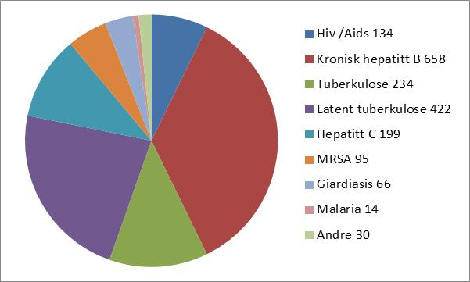
Sykdomstilfeller meldt MSIS 2013 hos innvandrere smittet før ankomst Norge
n= 1852
Kilde : MSIS, Folkehelseinstituttet

Slide 7
Tilfeller meldt MSIS 2013 hos innvandrere smittet før ankomst Norge etter fraflyttningsverdensdel
n= 1852
Kilde : MSIS, Folkehelseinstituttet

Slide 8
Hvorfor er mottak viktig i en smittevernberedskap ?
Mest sannsynlige innfallsport for sjeldne, alvorlige sykdommer som har betydning for smittevernet i kommunen
Smittevernberedskap fordrer planlegging for ekstraordinære situasjoner
Mange ansatte uten helsefaglige bakgrunn
Ønske om mer vaksinasjon i mottak
Implementering av IHR-forskriften

Slide 9
Generelt om smittefare i mottak
De vanligste infeksjonene som oppdages ved screening (som latent tuberkulose, hivinfeksjon, hepatitt B, hepatitt C) medfører generelt ingen smittefare til ansatte eller andre beboere ved vanlig sosial omgang
De som sier at de har en smittsom sykdom eller har vært i kontakt med noen med en smittsom sykdom – men som ikke har noen symptomer eller plager – medfører generelt ingen smitterisiko.
Personer som er smittet, men er i inkubasjonstiden, er generelt ikke smittsom.

Slide 10
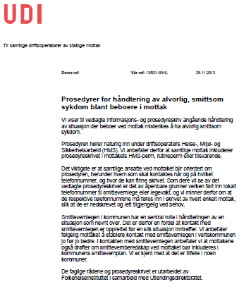
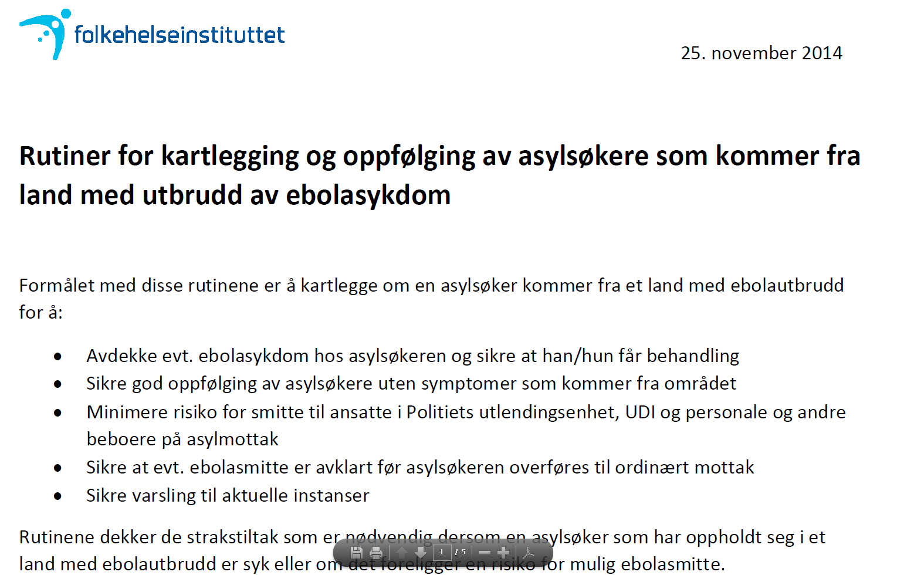
Informasjon til mottak om håndtering av alvorlig, smittsom sykdom
November 2013
November 2014

Slide 11
Dersom beboeren sier han/hun kan være smittet med en smittsom sykdom eller har vært i kontakt med andre som har en slik sykdom
Søk informasjon om sykdommen ved å søke opp sykdommen i Folkehelseinstituttets smittevernbok
Kontakt smittevernlegen i kommunen for rådgiving og håndtering av situasjonen.
Dersom man ikke får kontakt med fagpersonell innen kommunen kan man få rådgiving ved å ringe Folkehelseinstituttets Smittevernvakt

Slide 12
Dersom beboeren har symptomer som kan tyde på en smittsom sykdom
Forsøk ved å samtale med beboeren hva slags sykdom
Hold beboeren på eneværelse til situasjonen er avklart. Ved tuberkulosemistanke, bruk munnbind
Søk informasjon om eventuell sykdom ved å søke opp sykdommen i Folkehelseinstituttets smittevernbok
Kontakt smittevernlegen i kommunen for rådgiving og håndtering av situasjonen
Dersom man ikke får kontakt med fagpersonell innen kommunen ringes Folkehelseinstituttets Smittevernvakt
Ved akutt sykdom kontakt kommunens legevaktsentral, fortrinnsvis etter å ha konferert med smittevernlegen i kommunen eller Folkehelseinstituttet.

Slide 13
Forslag
Etablere god kontakt mellom mottaket og smittevernpersonell i kommunen
Ansatte ved mottak bør kjenne til kommunenes smittevernplan
Import av sjeldne, alvorlige sykdommer hos personer i mottak bør omtales i smittevernplanen basert på en risiko- og sårbarhetsanalyse (ROS analyse)
Varslingsrutiner etter IHR-forskriften bør inngå i smittevernplanen
Plan for arbeidsinnvandrere bør inngå i smittevernplan

